Slide 1

Zwischenpräsentation Gruppe 1

Slide 2
Ablauf
Einleitung
Organisation
Softwarekonzept
Testkonzept
Schluss

Slide 3
Einleitung
TODO Nik

Slide 4
Organisation
Teamaufteilung
Organisation der Teamarbeit
Terminplan (Meilensteine)

Slide 5
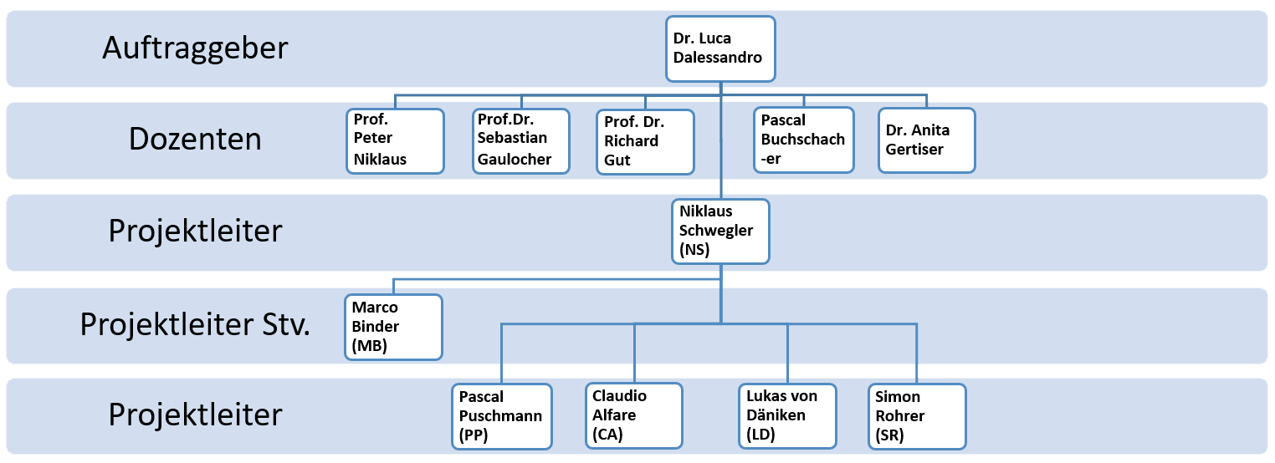
Organigramm

Slide 6
Software
Vorstellung des Konzepts
Funktionen der Software
Der aktuelle Stand (GUI zeigen)

Slide 7
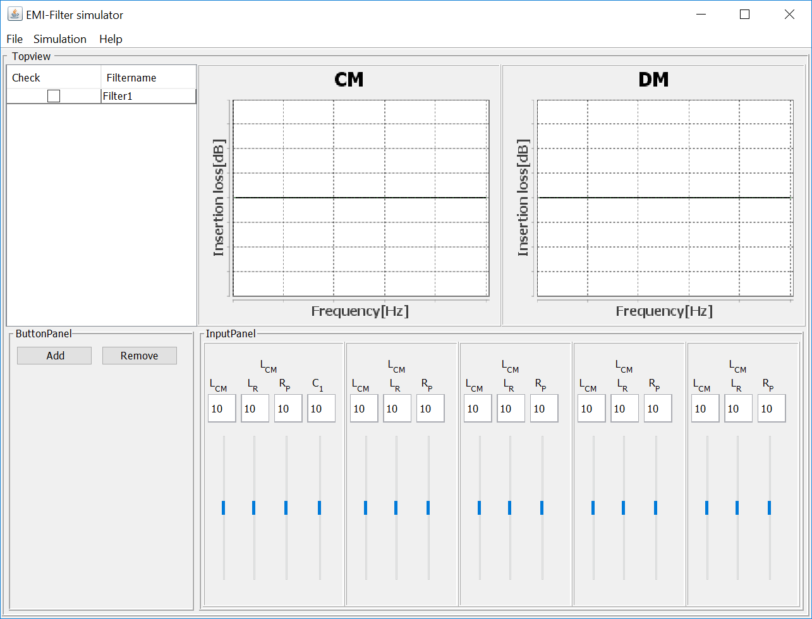

Slide 8
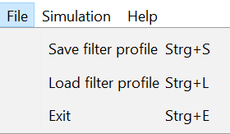

Slide 9
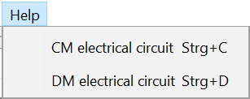

Slide 10
Elektrotechnik
Auf die Grundschaltung eingehen
Die Schwierigkeiten der Aufgabe
Bisherige Berechnungen vorstellen

Slide 11
Schluss

Slide 12
Software

Slide 13
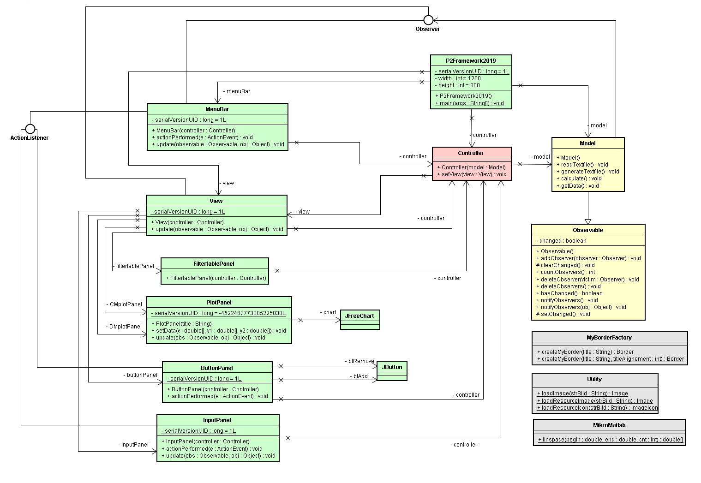
Softwarestruktur

Slide 14
Mathematische Anforderungen
Mit Streuparameter S21 CM/DM äquivalente Schaltungen berechnen
Berechnungen (Model) erweiterbar programmieren
Berechnungen in Threads ausführen um «Lags» zu verhindern

Slide 15
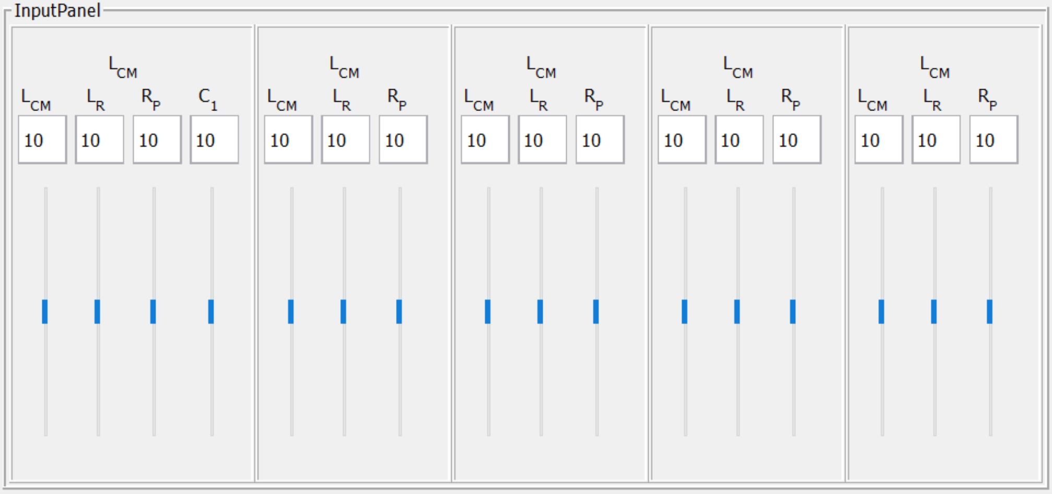
Parametereingabe

Slide 16
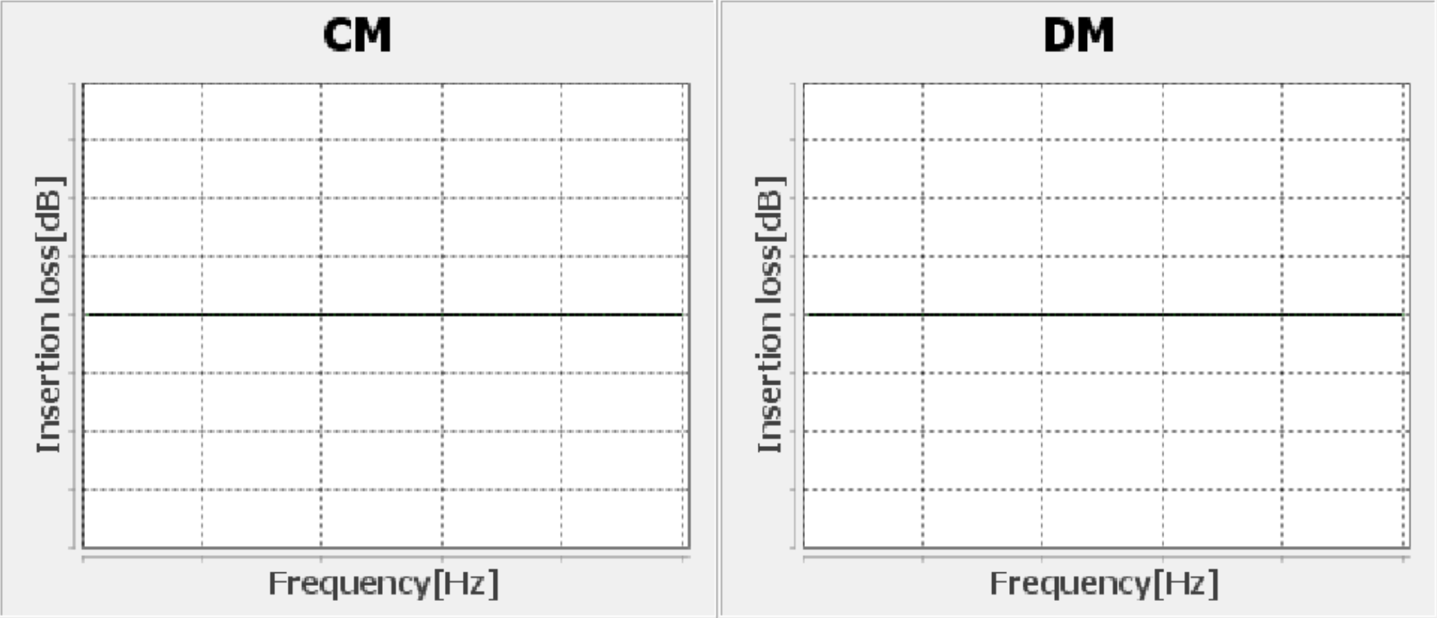
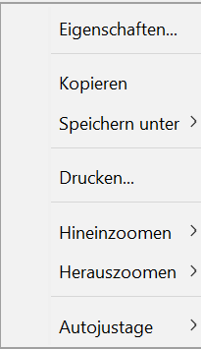
Ploten der Berechnungen

Slide 17
Speicherverwaltung

Slide 18
Bedinungshilfe

Slide 19
Testkonzept

